Slide 1
BÀI 51. TIẾT KIỆM NĂNG LƯỢNG

Slide 2
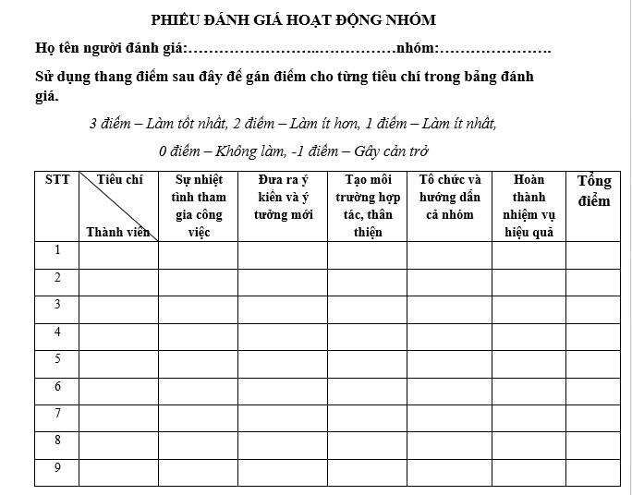

Slide 3
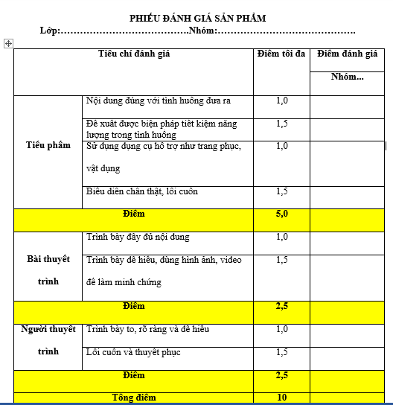

Slide 5
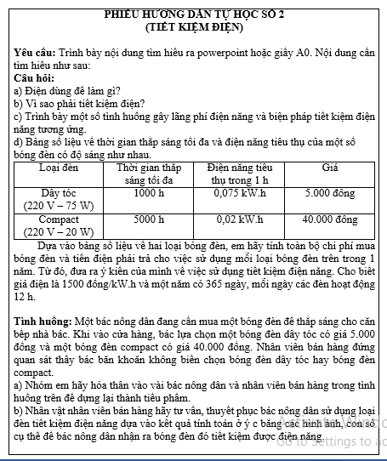

Slide 7
Tiết kiệm năng lượng giúp:
Tiết kiệm chi phí.
Bảo tồn các nguồn năng lượng không tái tạo.
Góp phần giảm lượng chất thải và giảm ô nhiễm môi trường.
Một số biện pháp tiết kiệm năng lượng:
Sử dụng điện, nước hợp lí.
Tiết kiệm nhiên liệu.
Ưu tiên dùng các nguồn năng lượng tái tạo.

